Slide 1

IMPACTO EN LA CORRECIÓN DE LA HIPOXEMIA NOCTURNA DEL TRATAMIENTO CON CPAP EN PACIENTES DIAGNOSTICADOS DE SAHS DE CARÁCTER GRAVE Y ALTERACIÓN DE LA OXIMETRÍA NOCTURNA.
María Morón Ortiz, Victoria Ignacio Barrios, Jessica Hilares Vera, Isabel Asschert Agüero, Byron Urizar Catalán, Lucía Marín Barrera, Roberto Del Pozo, Luis Padrón Fraysse, Jose Antonio Maldonado Pérez, Antonio Pereira Vega.
UGC de Neumología y Alergia. Hospital Juan Ramón Jiménez, Huelva.
INTRODUCCIÓN
- SAHS → apneas e hipopneas debido al colapso repetitivo de la vía aérea superior durante el sueño.
- Diagnostico de SAHS→ ¿tratamiento? → ¿qué tipo de terapia es la más adecuada?.
- Para la mayoría, la terapia con presión positiva en la vía aérea es la terapia de primera línea.
OBJETIVOS
Medir la corrección de la hipoxemia nocturna en pacientes diagnosticado de SAHS de carácter grave y alteración en la oximetría nocturna, tras 3 meses de tratamiento con CPAP.
METODOLOGÍA
Estudio prospectivo, observacional.
Comparación de medias para muestras no parametrícas.
Se incluyeron todos los pacientes que fueron diagnosticados de SAHS de carácter grave con alteración de la hipoxemia nocturna mediante una poligrafía respiratoria (PR), durante los meses de marzo a julio del año 2018, que aceptaron tratamiento con CPAP
A todos estos pacientes, tras tres meses de tratamiento con CPAP, se les realizó una pulsioximetría nocturna con CPAP para valorar corrección de la hipoxemia nocturna.
Notes:
APRENDETE CUALES SON LOS FORMULARIOS.

Slide 2
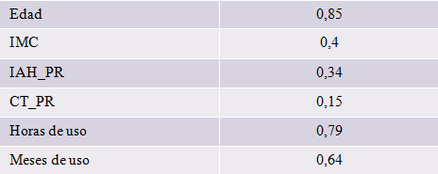


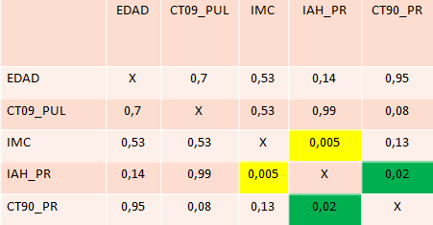
RESULTADOS
N: 19 PACIENTES
ANALISIS MULTIVARIANTE
Ninguna de las variables tubo significación independiente para predecir mejoras en el CT 90.
ANALISIS LINEAL
↑ IMC: ↑ IAH.
↑IAH:↑CT90 PR
55%
CONCLUSIONES
1. La mayoría de pacientes presentan una corrección adecuada de la hipoxemia nocturna tras el inicio de CPAP.
2. Probablemente, en base a estos resultados, no sería necesario la prescripción de oxigenoterapia si el paciente presenta un uso adecuado de su CPAP y presenta una adecuado corrección de los eventos respiratorios.

